Slide 1
INTERAKSI MANUSIA DAN KOMPUTER 04. Piranti Interaktif
Doni Abdul Fatah
github.com/doniaft
Universitas Trunojoyo Madura

Slide 2
Pokok Bahasan
01. Ruang Lingkup Interaksi Manusia & Komputer
02. Faktor Manusia
04. Perancangan Tampilan
05. Piranti Interaktif
08. Pengoperasian Mouse
03. Ragam Dialog
07. BGI
06. Aspek Ergonimi
10. Sistem Window
11. Sistem Menu
09. Pembuatan Komponen Antarmuka Grafis
12. Editor Kursor Mouse
13. UAS

Slide 3
01. Pendahuluan
Ragam Dialog
Perancangan Tampilan
Piranti Interaktif
Kontrak Perkuliahan
Kebutuhan Software
Contact
Referensi

Slide 4
3) Ragam Dialog

Slide 5
Dialog Manusia - Komputer
Dialog:
Umum : Proses komunikasi antara 2 atau lebih agen
IMK : Pertukaran instruksi dan informasi yang mengambil tempat antara user dan sistem computer
Komunikasi antara dua pihak atau lebih.
Dalam desain antarmuka, istilah dialog memiliki arti yang lebih spesifik, yaitu struktur komunikasi antara user dan sistem komputer.

Slide 6
Ragam Dialog
Cara yang digunakan untuk mengorganisasikan berbagai tehnik dialog (dialoque style).
Konsep dasar : Ramah dengan Pengguna.
Konsep ramah dengan dengan pengguna ini menjadi tantangan tersendiri bagi perancang antar muka/ pemogram aplikasi.

Slide 7
Tujuan Ragam Dialog
Untuk mendapatkan satu kriteria yang sangat penting dalam pengoperasian sebuah program aplikasi, yakni aspek ramah dengan pengguna (user friendly)

Slide 8
KARAKTERISTIK RAGAM DIALOG
Pegang teguh konsistensi
Sediakan shortcut bagi pengguna aktif
Sediakan feedback yang informatif
Sediakan error handling yang mudah
Ijinkan pembatalan aksi
Sediakan fasilitas bantuan (help)
Kurangi beban ingatan jangka pendek

Slide 9
Pegang Teguh Konsistensi
Informasi disusun dalam formulir-formulir, nama-nama dan susunan menu, ukuran dan bentuk dari ikon, dll, semuanya harus konsisten diseluruh sistem
Konsisten mengijinkan banyak aksi menjadi otomatis
Jika ada aplikasi baru hadir dengan fungsi yang berbeda akan menyebabkan user harus mempelajari kembali operasi-operasi yang dilakukan
Mis: konsistensi di dalam menu bar untuk File, Edit dan Format

Slide 10
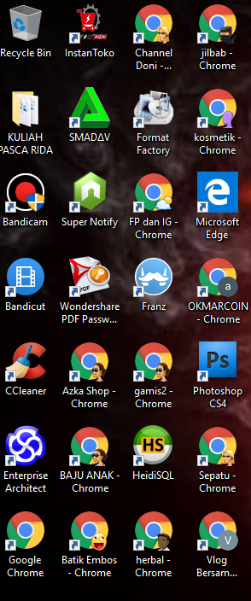
Sediakan Short Cut Bagi Pengguna Aktif
User yang bekerja dengan satu aplikasi dalam seluruh waktunya akan menginginkan penghematan waktu dengan memanfaatkan short cut
User mulai hilang kesabaran dengan urutan menu panjang ketika mereka sudah tahu pasti apa yang mereka kerjakan
Short cut keys dapat mereduksi jumlah interaksi untuk tugas yang diberikan
Designer dapat menyediakan fasilitas makro bagi user untuk membuat short cuts bagi dirinya sendiri
Dengan short cut membuat user lebih produktif

Slide 11
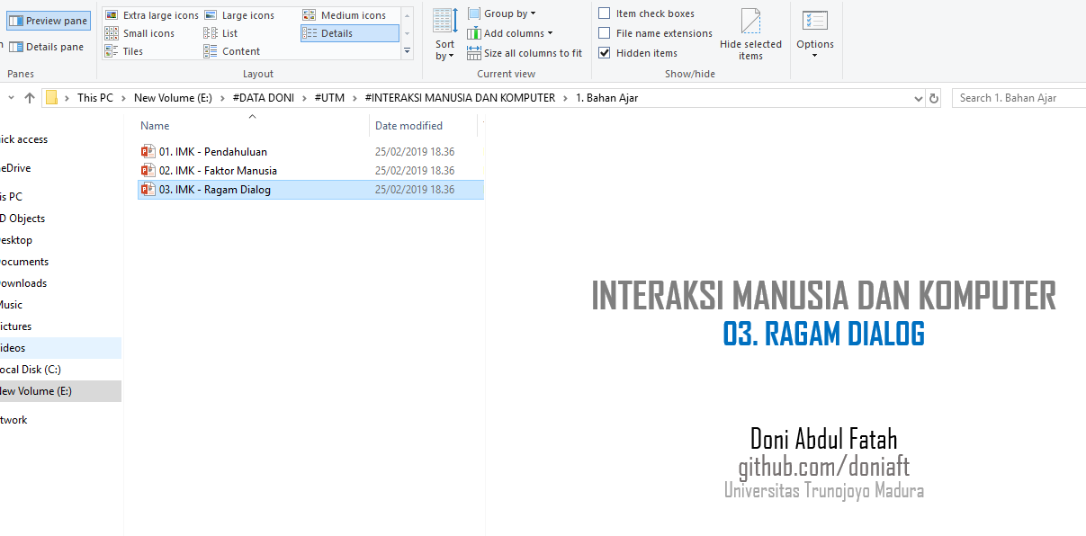
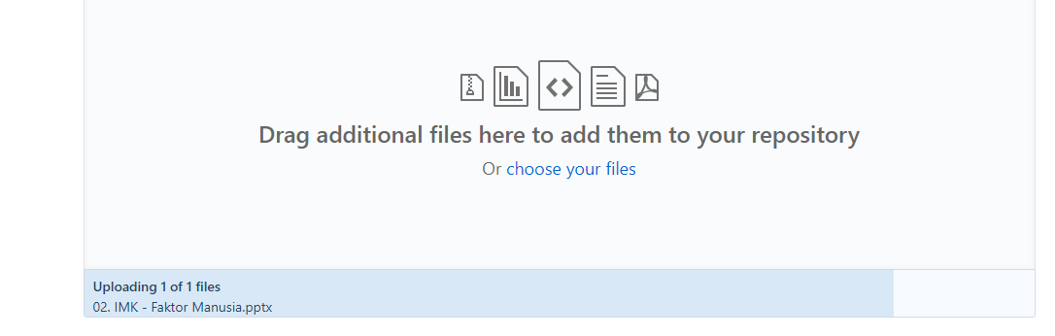
Sediakan Feedback yang Informatif
Setiap aksi dari user harus ada feedback dari komputer untuk menunjukkan tersebut hasil dari aksi
Mis: jika user meng-”click” sebuah button harus secara visual ada perubahan bentuk atau bisa berupa bunyi yang mengindikasikan komputer telah meresponnya
Informasi feedback sangat penting bagi user, mis:
Jika komputer sedang melakukan proses tertentu, maka perlu ada informasi

Slide 12
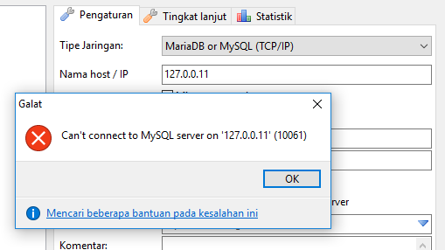
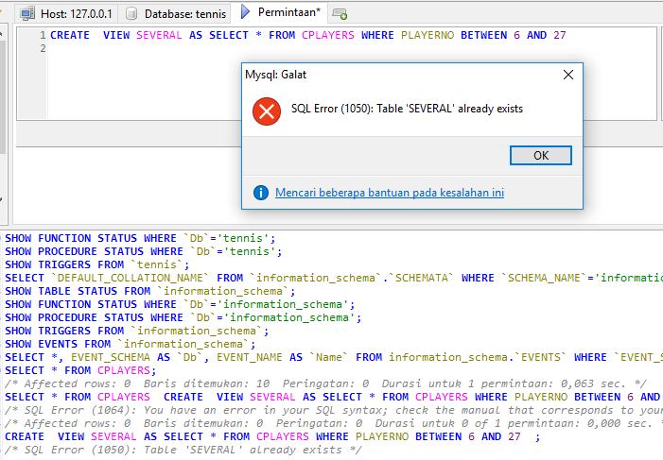
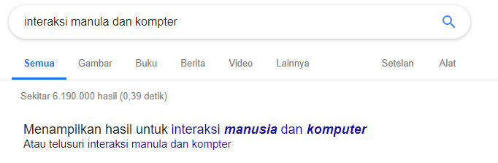
Sediakan Error Handling Mudah
Error dapat menjadi masalah yang serius, sehingga designer harus mencoba mencegah user membuat error
Ketika errors terjadi perlu cara mengatasinya:
Pesan error harus dinyatakan secara jelas apa kesalahannya dan menerangkan bagaimana kesalahan tersebut terjadi
Hindari pesan yang menakutkan atau menyalahkan user seperti: “FATAL ERROR”
Juga sediakan informasi yang memudahkan untuk mengoreksi error tersebut, mis: “the date of birth entered is not valid. Check to be sure only numeric characters in appropriate ranges are entered in the date of birth fields….”

Slide 13
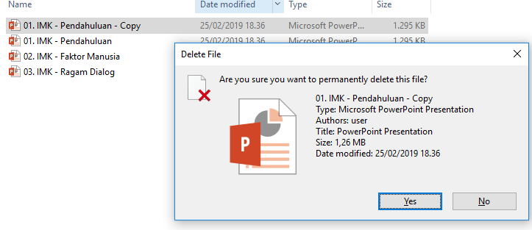
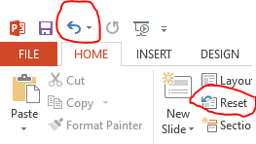
Ijinkan Pembatalan Aksi
User memerlukan bahwa ketika mereka sudah memilih opsi dan membuat aksi, aktivitas itu dapat dibatalkan atau kembali ke kondisi sebelumnya dengan mudah
Mengijinkan user untuk belajar tentang sistem dengan melakukan eksplorasi
Jika mereka melakukan kesalahan, mereka dapat membatalkan aksinya
Jika user akan menghapus sesuatu yang substansial (mis: sebuah file), sistem harus meminta konformasi terhadap aksi tersebut

Slide 14
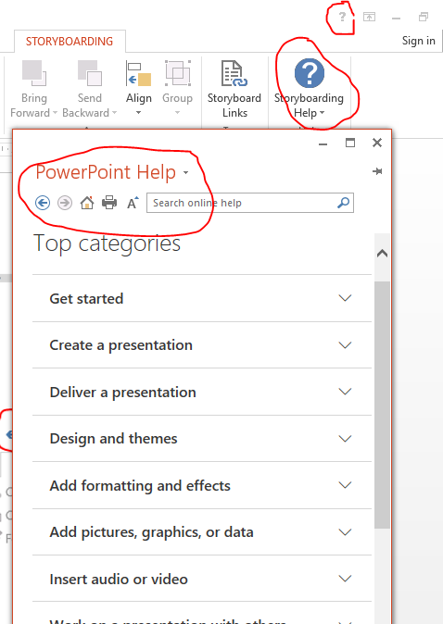
Sediakan Fasilitas Bantuan (Help)
User berpengalaman menginginkan mereka yang mengendalikan sistem dan sistem merespon mereka.
Mereka tidak tahu segera mendapat jawabannya, fasilitas “help” penting agar segera mendapatkan solusi
User tidak berpengalaman kesulitan mengeksplorasi sistem ingin mendapat pertolongan yang mudah dan sederhana, fasilitas “help” yang lengkap, mudah dioperasikan akan menolong mereka mengatasi kesulitannya

Slide 15
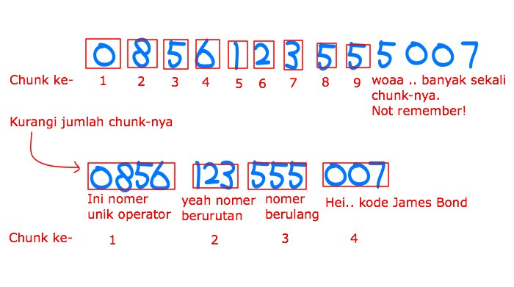
Kurangi Muatan Short-Term Memory
Orang mempunyai keterbatasan pada short-term memory-nya
Orang hanya mengingat sekitar 7 chunk (buah/potong,dll) informasi pada satu saat

Slide 16
Sifat-sifat Ragam Dialog (Contd 1)
Inisiatif
Inisiatif oleh komputer; user memberikan tanggapan atas prompt yang diberikan oleh komputer
Inisiatif oleh user; user mempunyai sifat keterbukaan yang luas dalam artian user diharapkan agar dapat memahami sekumpulan perintah yang harus ditulis menurut aturan (sintaks) tertentu
Keluwesan
Tidak hanya dilihat dari kemampuan sistem menyediakan sejumlah perintah-perintah yang memberikan hasil sama, tetapi bagaimana sistem dapat menyesuaikan diri dengan keinginan pengguna dan bukan sebaliknya
Kompleksitas
Keluwesan harus dibayar dengan kompleksitas implementasi yang tinggi, oleh sebab itu perlu pembatasan kompleksitas dengan cara TIDAK membuat antarmuka lebih dari yang diperlukan karena tidak ada keuntungan darinya

Slide 17
Sifat-sifat Ragam Dialog (Contd 2)
Kekuatan
Didefinisikan sebagai jumlah kerja yang dapat dilakukan oleh sistem untuk setiap perintah yang diberikan oleh user. Aspek ini dapat berbenturan dengan aspek keluwesan dan kompleksitas
Beban informasi
Penyampaian informasi dalam dialog yang sesuai dengan kebutuhan pengguna
Konsistensi
Suatu atribut yang dapat mendorong user mengembangkan mentalitas dengan cara memberikan semacam petunjuk untuk mengeksplorasi pengetahuan tentang pemahaman perintah-perintah baru dengan opsion yang sudah ada

Slide 18
Sifat-sifat Ragam Dialog (Contd 3)
Umpan balik
Kemampuan untuk memberikan informasi kepada user tentang proses yang sedang berjalan akibat adanya masukan yang dilakukan oleh user
Observabilitas
Sistem dapat berfungsi secara benar namun nampak sederhana bagi user
Kontrolabilitas
Sistem yang selalu dalam kontrol user. Dialog yang memiliki sifat ini harus memungkinkan user agar dapat menentukan:
Dimana sebelumnya ia berada
Dimana sekarang ia berada
Kemana ia dapat pergi
Apakah pekerjaan yang sudah dilakukan dapat dibatalkan

Slide 19
JENIS RAGAM DIALOG
Dialog Berbabis Perintah Tungal (command line dialoque)
Dialog Berbasis Bahasa Pemograman (programming language dialoque)
Antarmuka Berbasis Alami (natural language interface)
Sistem Menu Dialog
Dialog Berbasis Pengisian Borang (form filling dialoque)
Antarmuka Berbasis Ikon
Sistem Penjedelaan (windows system)
Manipulasi Langsung
Antarmuka Berbasis Grafis

Slide 20
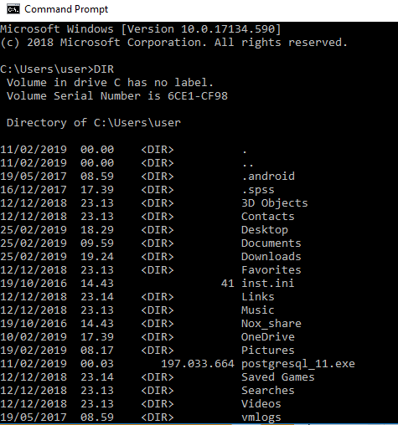
Dialog Berbabis Perintah Tungal (COMMAND LANGUAGE)
Arti : Perintah-perintah tunggal yang dioperasikan tergantung dengan sistem operasi komputer yang dipakai
Command language selalu diinisialisasi oleh pemakai.
Pemakai mengetikkan command (perintah) tanpa prompt ataupun help dari sistem.
Contoh yang paling sering dijumpai dari command language adalah bahasa dari sistem operasi, misalnya:
a. DOS: dir, copy, del
b. UNIX: ls, cp, rm
c. vi (UNIX visual editor): ^F, ^B, w, q

Slide 21
Jenis (style) penulisan Command language
Positional syntax (dipakai oleh DOS dan CP/M) contohnya: COPY file1 file2
Keyword syntax (mengidentifikasi keyword, lalu parameternya). Contohnya: COPY FROM file1 TO file2 COPY TO file2 FROM file1
Mixed syntax (kombinasi positional dan keyword) contohnya:cc -O outfile cfile.C
Terbagi atas :
Perintah dalam (internal command) yang tidak memerlukan suatu berkas .EXE atau .COM tertentu (Contoh: DIR, CLS)
Perintah luar (external command) yang memerlukan suatu berkas .EXE atau .COM tertentu (Contoh: FORMAT, DELTREE).

Slide 22
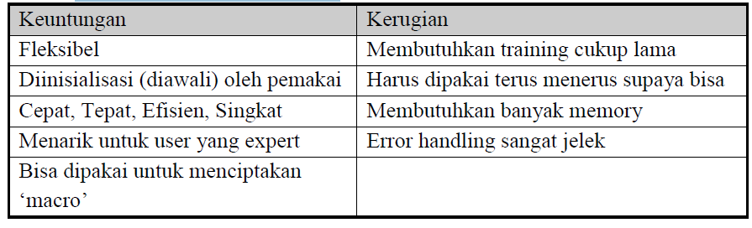
Keuntungan dan kerugian Command-line

Slide 23
Command Language Guidelines (Shneidermann, p. 176)
Buat suatu model dari objek dan aksi yang spesifik
Pilih nama yang memiliki arti, spesifik dan unik
Implementasikan suatu struktur hirarki jika mungkin
Sediakan struktur yang konsisten (hirarki, urutan argumen, aksi-objek)
Dukung aturan singkatan yang konsisten (lebih baik disingkat menjadi satu huruf)
Menawarkan pilihan pada user yang sering pakai untuk membuat macro
Gunakan menu command pada display yang cepat jika perlu
Batasi jumlah command dan cara-cara untuk melakukan suatu task

Slide 24
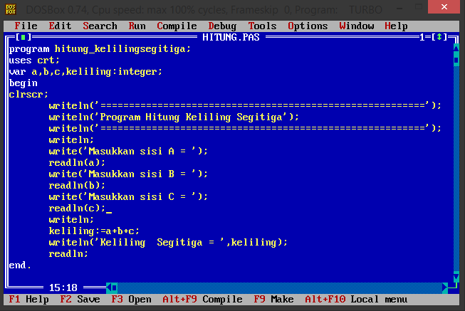
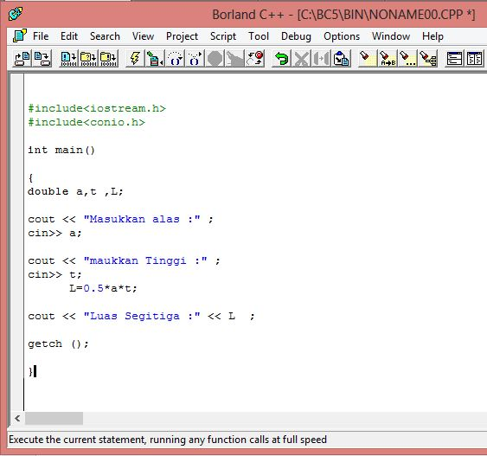
DIALOG BERBASIS BAHASA PEMOGRAMAN (Programming Language Dialogue)
Arti : Dialog yang dikemas sejumlah perintah ke dalam suatu bentuk berkas (file) berupa batch file
Contohnya : Pemrograman assembler, Pascal, C, FORTRAN atau BASIC, tetapi tetap harus mengikuti aturan aturan tertentu

Slide 25
ANTARMUKA BERBASIS ALAMI Natural Language Interface
Arti: Dialog yang menggunakan bahasa yang mudah dimengerti oleh manusia.
Natural Language adalah Dialog manusia dengan komputer yang memiliki sifat yang sama dengan dialog manusia dengan manusia.
Natural Language jauh lebih kompleks dari pada jenis dialog lainnya.
Secara umum, natural language belum dapat dipakai sebagai dasar desain dialog pada program aplikasi umum, karena kompleks dan tidak efisien.

Slide 26
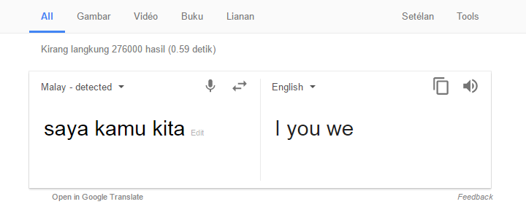
Contohnya
Contoh : cetak data mahasiswa yang memiliki ipk > 3.0.
Cth Perintah ny dalam turbo pascal :
while not eof (T) do begin
readln(T,S) ;
if S.IpSem > 3.0 then writeln(S.NamaMahasisw a);
end;

Slide 27
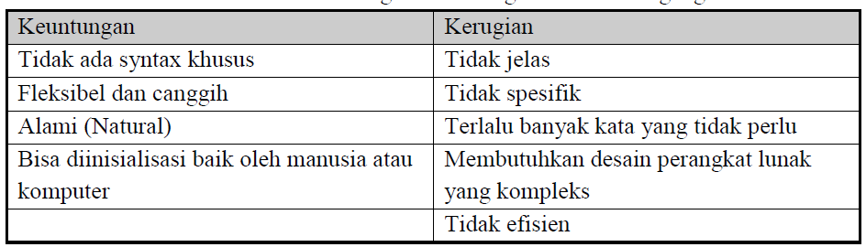
Keuntungan dan kerugian Natural language

Slide 28
SISTEM MENU DIALOG
Dialog cocok untuk user pemula atau jarang mempergunakan komputer.
Untuk expert user, sistem menu masih dapat diterima jika unjuk kerja dari sistem cukup cepat untuk menghindari delay yang tidak perlu.
Contoh:
a. Pull-down menu
b. Pop-up menu
c. Scrollable menu
d. Numerical menu choice

Slide 29
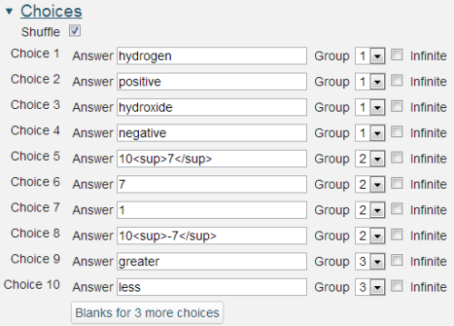
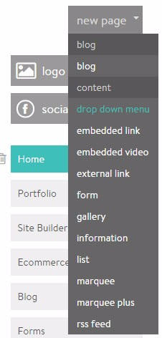
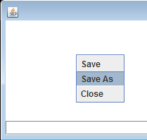
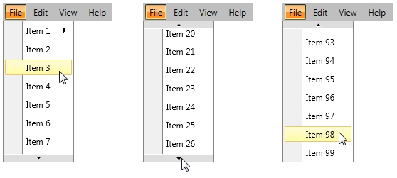
Contohnya

Slide 30
Contoh Sistem Menu Datar
Sistem Informasi Akademik UTM
[A] Registrasi Mahasiswa Baru [B] Registrasi Mahasiswa Lama [C] Edit Data Mahasiswa [D] Edit Mata Kuliah [E] Cetak KHS/KRS [F] Cetak Presensi Kuliah [G] Selesai Pilih salah satu: _

Slide 31
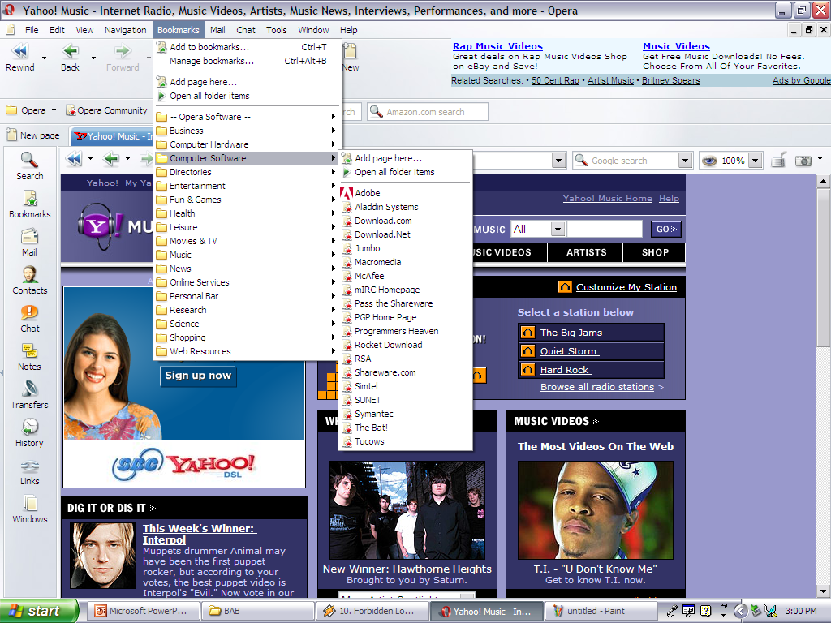
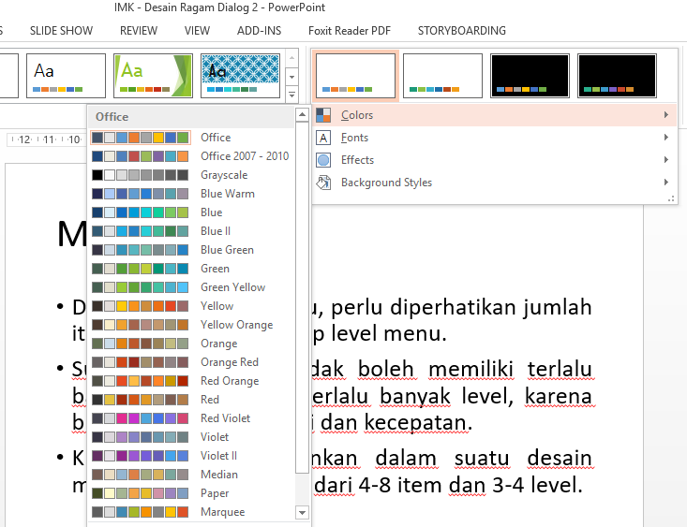
Contoh Sistem Menu Tarik

Slide 32
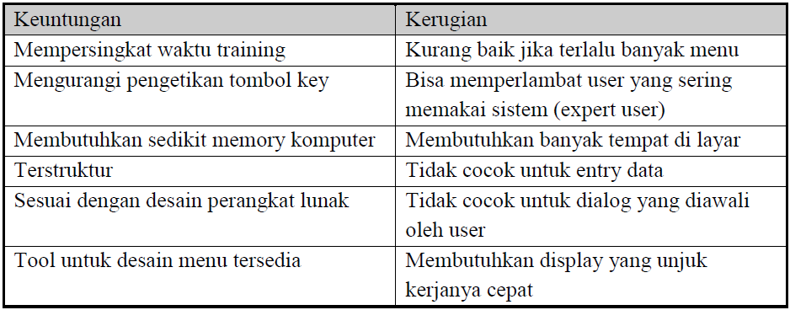
Keuntungan dan kerugian menu

Slide 33
SISTEM MENU DIALOG
Dalam mendesain menu, perlu diperhatikan jumlah item yang ada dalam tiap level menu.
Suatu desain menu tidak boleh memiliki terlalu banyak item maupun terlalu banyak level, karena bisa mengurangi akurasi dan kecepatan.
Kiger (1984) menyarankan dalam suatu desain menu, sebaiknya terdiri dari 4-8 item dan 3-4 level.

Slide 34
Dialog Berbasis Pengisian Borang (FORM-FILLIN)
Arti : Dialog dimana pengguna (user) dihadapkan ke suatu bentuk formulir dilayar komputer yang berisi sejumlah pengisian data dan opsi (option) yang telah ditentukan
Form-fillin sangat berguna dalam dialog manusia dan komputer karena manusia sudah terbiasa dengan konsep mengisi suatu form.
Keuntungan utama dari form-fillin dialog adalah semua informasi bisa terlihat secara keseluruhan sehingga pemakai merasa tidak canggung dengan interface yang sedang dihadapi.
Secara umum, form-fillin bisa dipakai oleh semua jenis pemakai, karena semua pemakai sudah terbiasa dengan konsep pengisian form dalam kehidupan sehari-harinya.

Slide 35
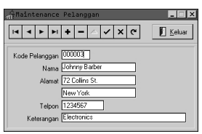
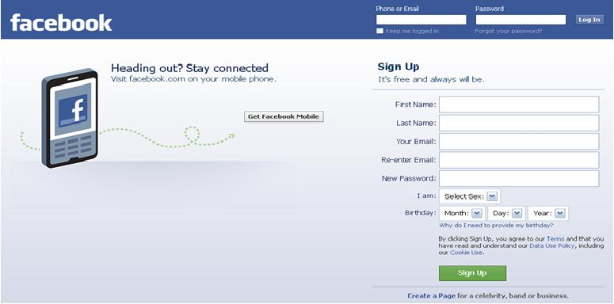
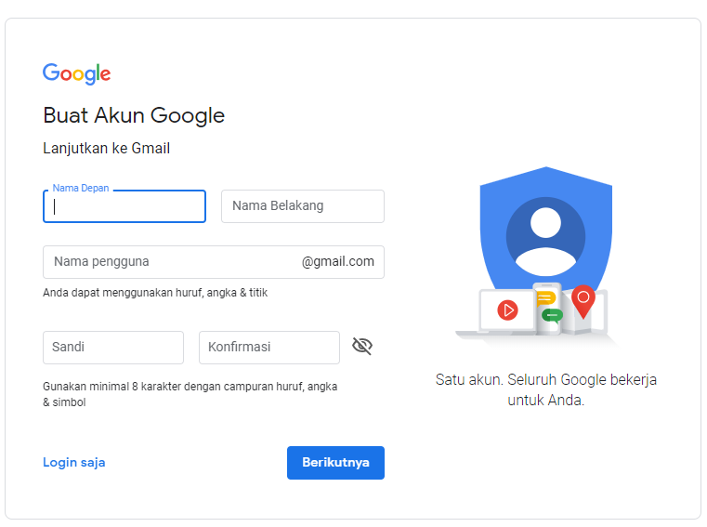
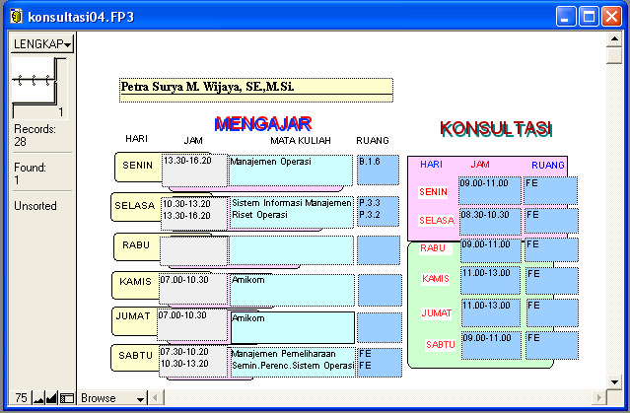
Contoh Form-fillin

Slide 36
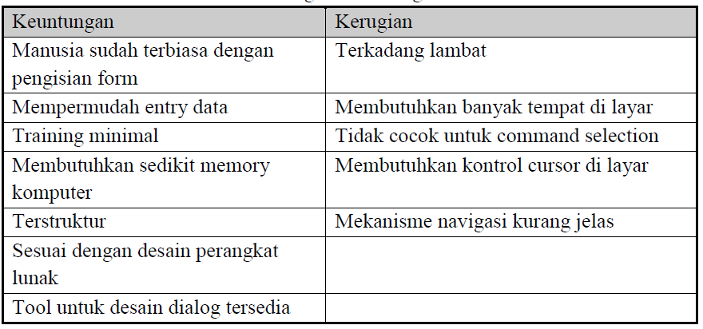
Keuntungan dan kerugian Form-fillin

Slide 37
Form Fillin Design Guidelines (Shneiderman, pp. 133-135)
Judul/Prompt singkat yang memiliki arti jelas
Instruksi yang singkat dan jelas (misalnya dengan fasilitas help)
Mengelompokkan field yang berhubungan, beserta urutannya
Bentuk tampilan yang menarik (misalnya dengan windowing, warna, 3D, …)
Memakai label field yang umum dipakai pada aplikasi lainnya
Memakai istilah dan singkatan yang konsisten
Batasan yang jelas untuk field yang bisa di-entry-kan
Fasilitas pergerakan cursor yang tepat (TAB / arrow-keys)
Memiliki fasilitas koreksi jika ada kesalahan baik untuk karakter maupun field
Memiliki error-message untuk entry-value yang invalid
Field optional jelas terlihat (dengan tambahan kata: ‘optional’)
Penjelasan tentang field (dengan micro-help pada posisi yang standard)
Tanda selesai entry

Slide 38
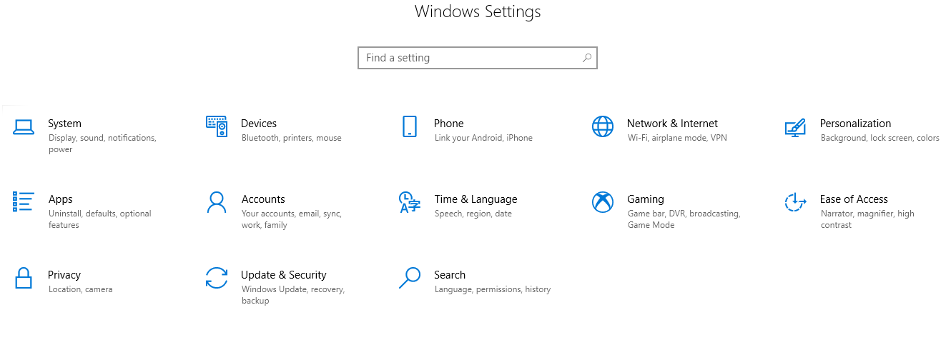
Antarmuka Berbasis Ikon
Arti : Antarmuka sering memanfaatkan simbol-simbol dan tanda-tanda dari kehidupan kita sehari-hari untuk memberitahukan pengguna akan kemampuan dan fasilitas yang dimiliki oleh suatu program aplikasi

Slide 39
Sistem Penjedelaan (Windowing System)
Sistem antarmuka yang memungkinkan pengguna untuk menampilkan berbagai informasi pada satu atau lebih jendela (window)
Informasi disini dapat berupa informasi tekstual maupun grafis

Slide 40
Fungsi Dialog Berbasis Jendela
Lebih banyak informasi yang bisa ditampilkan.
Kemungkinan memasukkan lebih dari sebuah sumber informasi,
Mengkombinasikan sejumlah sumber informasi yang berbeda,
Pengendalian secara bebas dari setiap program yang ada,
Sebagai saran untuk mengingatkan, bisa digunakan sebagai sarana untuk penyajian berganda, dan
Sebagai command context/ active form

Slide 41
Jenis-jenis Windowing System :
Jendela TTY
Time-Multiplexed Windows
Space multiplex window
Non Homogen

Slide 42
Jendela TTY (TeleTYpe/TeleTYpewriter)
Jendela TTY merupakan jenis jendela yang paling sederhana.
Secara sekilas jenis jendela ini mirip dengan tampilan apa adanya karena jendela TTY hanya terdiri atas sebuah jendela yang mempunyai fasilitas pemindahan halaman (scrolling) secara otomatis pada satu arah
Dalam jendela ini, pengguna mengetikkan perintah pada bagian bawah layar tampilan, dan komputer akan memberikan tanggapan yang juga ditunjukkan pada bagian bawah dari layar tampilan tersebut.
Ciri utama dari jendela jenis TTY adalah ketika kursor sudah berada pada suatu baris, maka kursor itu tidak dapat dipindah ke baris sebelumnya atau di atasnya (dengan menganggap bahwa arah pemindahan halaman adalah ke bawah).
Contoh sederhana dari jendela TTY adalah jendela (tampilan) pada saat Anda berada pada dot prompt.

Slide 43
Time-Multiplexed Windows
Pemikiran yang mendasari digunakannya istilah time-multiplexed windows adalah bahwa layar tampilan merupakan sumber daya yang bisa digunakan secara bergantian oleh sejumlah jendela pada waktu yang berlainan.
Jenis jendela ini banyak diterapkan pada editor teks

Slide 44
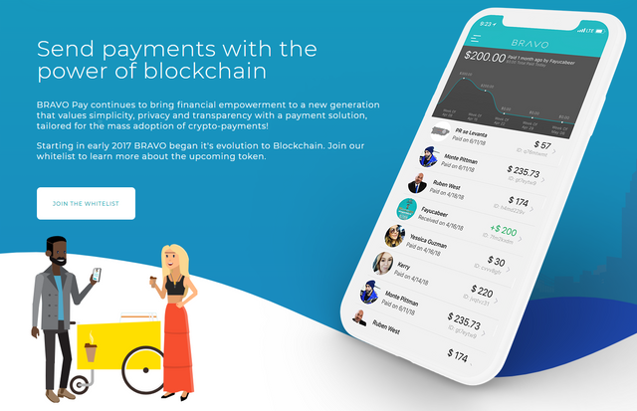
Space-Multiplexed Windows
Lebar layar dibagi-bagi menjadi beberapa jendela dengan ukuran yang bervariasi, dan jenis jendelanya dapat ditentukan berdasakan ketergantungan antara satu bisa diletakkan “di atas” jendela yang lain, dan apakah masing-masing jendela bisa diubah ukurannya
Jenis-jenis jendela yang tergolong dalam kelompok ini adalah jendela satu dimensi, jendela dua dimensi, dan jendela dua setengah dimensi.
Jendela satu dimensi adalah jenis jendela dimana layar dapat dibagi menjadi beberapa secara vertikal atau horisontal yang masing-masing bagian dapat diubah ukurannya
Contoh sistem jendela yang termasuk dalam kategori ini
sistem jendela pada perangkat lunak Bravo,
Pengolah kataWord Perfect versi DOS misalnya Word Perfect versi 5.0 atau 5.1
Lotus 123 versi DOS pula.

Slide 45
Space-Multiplexed Windows
Jendela dua dimensi, lebar layar dapat dibagi menjadi beberapa jendela baik arah vertikal horisontal, sehingga seolah-olah membentuk tabel dari beberapa buah jendela.
Meskipun layar bisa dibagi-bagi ke arah vertikal maupun horisontal, tetapi antara satu jendela dengan jendela yang lain tidak dapat saling tumpang tindih
Jendela dua setengah dimensi pada prinsipnya sama dengan jendela dua dimensi, tetapi mempunyai kelebihan bahwa jendela yang ada bisa saling tumpang tindih dengan tidak mengganggu informasi yang ada pada jendela yang lain.
Jenis jendela ini merupakan jenis jendela yang saat ini paling banyak dijumpai di pasaran perangkat lunak, karena banyak diterapkan pada berbagai programprogram aplikasi

Slide 46
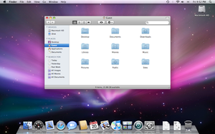
Jendela Non Homogen
Jendela non homogen adalah jenis jendela yang tidak dapat dikelompokkan pada jenis jendela diatas.
Dua dari beberapa jenis jendela homogen adalah ikon, dan zooming window
Pada zooming window, pengguna dapat melihat bagian tertentu dari obyek yang diamati secara lebih terinci, karena jendela ini dapat di perbesar maupun diperkecil sesuai dengan kebutuhan

Slide 47
Direct Manipulation
Pertama kali dicetuskan oleh Ben Shneidermann pada tahun 1980-an.
Karakteristik utama dari dialog jenis ini adalah kemampuannya untuk merepresentasikan task yang diberikan oleh pemakai secara langsung ke device output yang disediakan.
Penyajian langsung aktifitas kepada pengguna (user) sehingga aktifitas akan dikerjakan oleh komputer ketika pengguna memberikan instruksi langsung yang ada pada layar komputer
Pemakai komputer biasanya sudah terbiasa dengan interface WIMP (Window, Icon, Menu, Pointer) yang dipopulerkan oleh Apple Macintosh, tetapi interface jenis ini sebenarnya cuma salah satu contoh dari dialog direct manipulation.
Contoh:
a. Screen editors
b. Graphics
c. Simulator dan video games

Slide 48
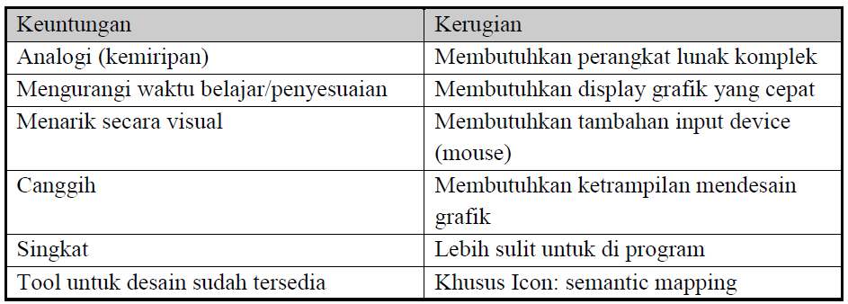
Keuntungan Dan Kerugian Direct Manipulation

Slide 49
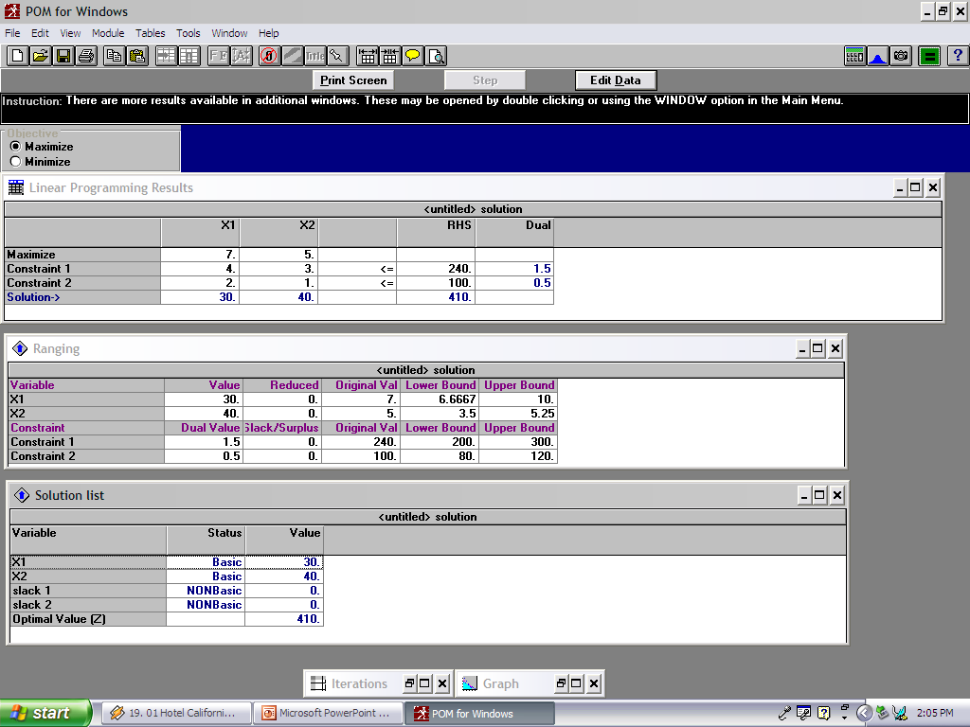
Contoh Manipulasi Langsung

Slide 50
Antarmuka Berbasis Grafis
Antarmuka berbasis interaksi grafis: Dialog berbentuk pesan atau informasi pada suatu gambar atau link yang tampil ketika pengguna melakukan suatu aktifitas.
Contoh : Ketika kursor mouse berada pada teks yang mempunyai link ke teks lain, maka bentuk kursor biasanya berubah (umumnya berubah menjadi bentuk tangan menunjuk)→ hyperlink

Slide 51
Antarmuka Berbasis Grafis
Pada hampir semua program aplikasi yang ada, tidak hanya sebuah teknik interface saja yang diimplementasikan.
Dari sisi programmer, penerapan berbagai teknik antarmuka grafis pada sebuah program aplikasi jelas mempersulit pekerjaan.
Tetapi bagi user, kemudahan dan keramahan dalam menggunakan suatu program aplikasi merupakan satu aspek yang sangat penting untuk dipahami oleh perancang antarmuka prorgam aplikasi.

Slide 52
Aturan utama untuk mendesain dialog (1)
Strive for consistency.
Prinsip ini paling sering dilanggar, tapi juga prinsip yang paling mudah untuk diperbaiki jika terjadi pelanggaran.
Contoh-contoh konsistensi:
Urutan action yang konsisten pada situasi yang mirip.
Istilah yang konsisten untuk prompt, menu, layar bantu dan perintah.
Perkecualian (pengetikan password atau konfirmasi delete) harus dibatasi
Enable frequent users to use shortcuts
Misalnya:
Penggunaan singkatan.
Penekanan tombol khusus.
Perintah-perintah tersembunyi.
Fasilitas macro.
Response time dan display rate yang lebih cepat.

Slide 53
Aturan utama untuk mendesain dialog (2)
Offer informative feedback
Tiap operator action harus ada feedback dari sistem,
Misalnya:
Untuk frequent (sering) dan minor action: response secukupnya.
Untuk infrequent (jarang) dan major action: response harus lebih jelas dan lengkap.
Design dialog to yield closure.
Urutan action sebaiknya diatur dalam kelompok yang memiliki awal, pertengahan dan akhir.
Feedback yang informative pada akhir suatu kumpulan action akan melegakan dan memuaskan user.

Slide 54
Aturan utama untuk mendesain dialog (3)
Offer simple error handling.
Sebisa mungkin, desainlah sistem sedemikian rupa sehingga user tidak mungkin bisa membuat error yang serius.
Jika terjadi error, sistem harus bisa mendeteksi error dan cara mengatasinya.
User hanya perlu mengetikkan bagian perintah yang error saja (tidak semuanya).
Perintah yang mengakibatkan error tidak boleh mengubah state dari sistem, atau Sistem harus memberikan instruksi untuk mengembalikan state ke keadaan semula sebelum terjadi error.

Slide 55
Aturan utama untuk mendesain dialog (4)
Permit easy reversal of action.
Sebisa mungkin, semua action harus bisa dibatalkan (UNDO).
Fasilitas ini memuaskan rasa ingin tahu dari user, dimana user bisa mencoba action yang belum mereka kenal dengan aman, karena bisa di batalkan jika terjadi sesuatu yang tidak diinginkan.
Fasilitas UNDO yang diharapkan adalah fasilitas UNDO untuk:
Single action
Data Entry
Sekumpulan action lengkap

Slide 56
Aturan utama untuk mendesain dialog (5)
Support internal locus of control.
User yang sering menggunakan system mengharapkan bahwa mereka bisa mengontrol sistem dan response-nya.
Jika terjadi response yang tidak dikehendaki, data entry yang bertele-tele, kesulitan dalam mendapatkan informasi, ketidak-mampuan dalam melakukan suatu action, semuanya bisa mengakibatkan kekecewaan user.
Gaines (1981) menyarankan bahwa user haruslah berfungsi sebagai ‘initiators of action’, bukan sebagai ‘responders’. Teori Gaines ini dikenal sebagai aturan ‘avoid acausality’.

Slide 57
Aturan utama untuk mendesain dialog (6)
Reduce short-term memory load.
Manusia memiliki kemampuan short-term memory yang terbatas, sehingga tampilan informasi pada layar komputer haruslah:
Sederhana
Multiple page harus dikonsolidasi
Pergerakan window harus dikurangi
Waktu training harus dialokasikan untuk pengkodean, mnemonic dan urutan action.

Slide 58
4) Perancangan Tampilan

Slide 59
Perancangan Tampilan
Salah satu kriteria penting dari sebuah antarmuka adalah tampilan yang menarik
Yang harus dimiliki oleh perancang tampilan:
Jiwa seni yang memadai
Mengetahui selera user secara umum
Seorang perancang tampilan HARUS mendokumentasikan semua pekerjaan yang telah dia kerjakan selama ini, sebagai bahan evaluasi pembuatan tampilan yang baru atau memperbaiki tampilan sebelumnya
PROGRAM YANG DIBUAT BUKAN UNTUK ANDA, NAMUN UNTUK ORANG LAIN

Slide 60
Cara Pendekatan
Jenis program aplikasi:
Special purpose software /Software Pesanan
General purpose software/Software Generik

Slide 61
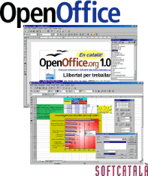
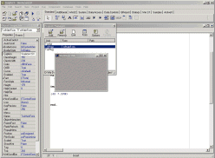
Cara Pendekatan
Software Generik
Perangkat lunak standar yang diproduksi oleh perusahaan pengembang dan dijual pada pasar terbuka ke siapapun yang bisa membelinya (Shrink-wrapped)
Software Pesanan
Perangkat lunak yang dikembangkan khusus dan disesuaikan dengan kebutuhan pelanggan
(Sommerville, 2015)

Slide 62
Special Purpose Software
Program aplikasi untuk keperluan khusus dengan user yang khusus pula (special purpose software)
Kelompok user dapat dengan mudah diperkirakan, baik dari segi keahlian maupun ragam antarmuka yang akan digunakan
Mis: program inventori gudang, pengelolaan data akademis mahasiswa, pelayanan reservasi hotel
Pendekatan yang digunakan:
User-centered design approach: perancang dan user bersama-sama membuat tampilan antarmuka yang diinginkan user.
User design approach: hanya user yang membuat tampilan antarmuka. Tetapi hal ini memberatkan bagi pemrograman (mis. Peranti yang tidak mendukung, dll).

Slide 63
General Purpose Software
Program aplikasi yang akan digunakan oleh berbagai macam kalangan user
Program Aplikasi untuk GPS disebut juga sebagai Public Software.
Perancang dapat melakukan ‘pemaksaan’ kepada user untuk menerima tampilan antarmukanya, walaupun dapat memberikan dampak program tersebut tidak laku
Kunci utama perancangan tampilan untuk general purpose software adalah dengan melakukan :
antarmuka customization
pengaturan desktop
pemilihan warna desktop oleh user
merubah warna dasar, screensaver, dll

Slide 64
Komponen Antarmuka Pengguna
Model pengguna/Model User; memungkinkan user untuk mengembangkan pemahaman yang mendasar tentang apa yang dikerjakan oleh program, bahkan oleh user yang sama sekali tidak mengetahui teknologi komputer
Bahasa perintah-Command Language; sedapat mungkin menggunakan bahasa alami, dimana user dengan cepat dapat mengoperasikannnya
Umpanbalik; kemampuan sebuah program yang membantu user untuk mengoperasikan program itu sendiri
Tampilan informasi; digunakan untuk menunjukkan status informasi atau program ketika user melakukan suatu tindakan

Slide 65
Urutan Perancangan
Pemilihan ragam dialog/perancangan
Perancangan struktur dialog/grafis; melakukan analisis tugas dan menentukan model pengguna dari tugas tersebut
Perancangan format pesan/teks; tata letak tampilan, keterangan tektual secara terinci, dan efisiensi inputing data harus mendapat perhatian lebih
Perancangan penanganan kesalahan
Perancangan struktur data/Waktu tanggap

Slide 66
Penanganan Kesalahan
Validasi pemasukan data, mis: jika user harus memasukkan bilangan positif, namun dia memasukkan data negatif atau nol, maka harus ada mekanisme untuk mengulang pemasukan data tersebut
Proteksi user; program memberi peringatan ketika user melakukan suatu tindakan secara tidak sengaja, mis: penghapusan berkas
Pemulihan dari kesalahan: tersedianya mekanisme untuk membatalkan tindakan yang baru saja dilakukan
Penampilan pesan salah yang tepat dan sesuai dengan kesalahan yang terjadi pada waktu itu

Slide 67
Perancangan Tampilan Berbasis Teks
Urutan penyajian; disesuiakan dengan model pengguna
Kelonggaran; mis: dengan adanya jarak spasi antar perintah, atau penempatan yang khusus
Pengelompokkan data yang saling berkaitan
Relevansi; hanya pesan-pesan yang relevan saja yang ditampilkan di layar
Konsistensi; menggunakan suku kata yang konsisten untuk menjelaskan sesuatu
Kesederhanaan; menggunakan singkatan yang dipahami oleh umum

Slide 68
Perancangan Tampilan Berbasis Grafis
Ilusi pada obyek-obyek yang dapat dimanipulasi, mis: gambar disket, printer, dll
Urutan visual dan fokus pengguna, mis: tanda kedip untuk posisi kursor, penggunaan warna yang berbeda
Struktur internal; berguna untuk menunjukkan bahwa obyek yang sedang dihadapi dapat dimodifikasi sesuai dengan keinginan user
Kosakata grafis yang konsisten dan sesuai, mis: gambar disket, printer, dll
Kesesuaian dengan media/informasi yang akan disampaikan

Slide 69
Piranti Bantu Sederhana
Selama proses merancang tampilan, Perancang seharusnya membuat dokumentasi akan bentuk-bentuk tampilan yang akan diimplementasikan.
Perancang dapat menggunakan piranti bantu sederhana yang dapat digunakan untuk mendokumentasikan wajah antarmuka yang diinginkan.
Piranti bantu dapat berbentuk lembaran kertas Lembaran kertas yang dimaksud diberi nama dengan Lembar Kerja Tampilan/screen design work sheet (LKT)

Slide 70
LKT (lembar kerja tampilan) terdiri dari :
Nomor lembar kerja
Tampilan (berisi sketsa tampilan yang akan muncul di layar)
Navigator (menjelaskan kapan tampilan akan muncul)
Keterangan (penjelasan singkat tentang attribut tampilan)

Slide 71
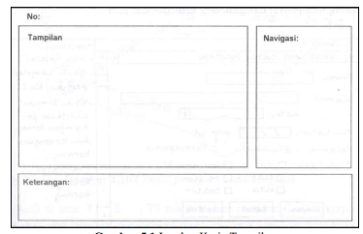
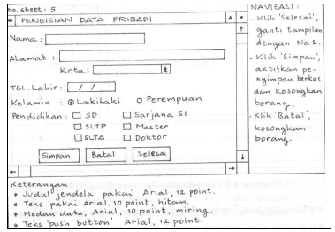
Contoh Pembuatan Lembar Kerja Tampilan

Slide 72
Jaring Semantik Tampilan
Jaring semantik tampilan adalah bagan yang menggambarkan keterhubungan antara satu LKT dengan LKT yang lain menurut pada perancangan navigasinya.
Ada 2 komponen jaringan sematik tampilan, yaitu :
Nomor tampilan (lembar kerja)
Transisi yang menyebabkan perpindahan ke tampilan yang lain

Slide 73
Pemrogramn Antarmuka Jenis-jenis pemrograman
Pemrograman Konvensional (Conventional / Traditional Programming)
Pemrograman yang berOrientasi pada Object (Object-Oriented Programming)
Pemrograman Visual (Visual Programming)
Pemrograman yang berbasis Event (Event-Driven Programming)
Pemrograman Client-Server (Client/Server Programming)

Slide 74
Pemrograman Konvensional
Proses untuk mengimplementasikan urutan langkah untuk menyelesaikan suatu masalah dalam bentuk program.
Suatu aktifitas pemrograman dengan memperhatikan urutan langkah-langkah perintah secara sistematis, logis, dan tersusun berdasarkan algoritma yang sederhana dan mudah dipahami.
Prinsipnya adalah Jika suatu proses telah sampai pada suatu titik/langkah tertentu, maka proses selanjutnya tidak boleh mengeksekusi langkah sebelumnya/kembali lagi ke baris sebelumnya, kecuali pada langkah – langkah untuk proses berulang (Loop).

Slide 75
Sifat & Bahasa pemrograman terstruktur
Memuat teknik pemecahan masalah yang logis dan sistematis
Memuat algoritma yang efisien, efektif dan sederhana
Program disusun dengan logika yang mudah dipahami
Tidak menggunakan perintah GOTO
Biaya pengujian program relatif rendah
Memiliki dokumentasi yang baik
Biaya perawatan dan dokumentasi yang dibutuhkan relatif rendah
Bahasa pemrograman yang mendukung : Cobol Turbo Prolog, C, Pascal, Delphi, Borland Delphi

Slide 76
OOP (Object-Oriented Programming)
Pemrograman yang berorientasikan kepada objek.
Semua data dan fungsi di dalam paradigma ini dibungkus dalam kelas-kelas atau objek-objek.
Bandingkan dengan logika pemrograman terstruktur.
Setiap objek dapat menerima pesan, memproses data, dan mengirim pesan ke objek lainnya.

Slide 77
Bahasa pemrograman yang mendukung OOP antara lain:
Visual Foxpro, Java, C++, Pascal (bahasa pemrograman), Visual Basic.NET, SIMULA, Smalltalk, Ruby, Python, PHP, C#, Delphi, Eiffel, Perl, Adobe Flash AS 3.0

Slide 78
Perbedaan oop & Konvensional
Program simpel/ sederhana biasanya menggunakan pemrograman terstruktur karena masih mudah dan tidak banyak dilakukan perubahan berarti, Untuk line lebih dari 100 atau bisa dikatakan rumit, maka digunakan pemrograman berorientasi objek.
Pemrograman Terstruktur terdiri dari pemecahan masalah yang besar menjadi masalah lebih kecil dan seterusnya, sedangkan untuk PBO pengkelompokan kode dengan data yang setiap objek berfungsi secara independen, ketika ada perubahan kode tidak tergantung pada kode yang lainnya, atau lebih dikenal dengan modular.
PBO kelas dan objek. Pada Pemrograman Terstruktur tidak terdapat kelas dan objek.

Slide 79
Pemrograman Visual
Reusable Components
Memiliki berbagai jenis komponen standard siap pakai (menu, buttons, ...)
Pemrogram bisa mengembangkan komponen baru yang sesuai dengan kebutuhannya
Time Saving
Waktu development lebih singkat dibandingkan dengan pemrograman konvensional
Pengembang sistem bisa lebih berkonsentrasi pada sistem, bukan pada teknik pemrograman
GUI based interface
Secara umum, memiliki tampilan lebih menarik daripada text-based interface.

Slide 80
Pemrograman berbasis event (Event-based Programming)
Secara umum, suatu event adalah suatu aksi yang dikenal oleh objek,
Misalnya event penekanan tombol mouse, penggerakan mouse atau penekanan tombol keyboard, sedemikian rupa sehingga programmer bisa menuliskan program sebagai respon dari event tersebut.
Berbeda dengan pemrograman biasa dimana user harus menginputkan informasi dalam suatu urutan tertentu yang telah ditentukan oleh pembuat program, dalam pemrograman berbasis event, user dimungkinkan untuk memilih sendiri urutan penginputan informasi.
User bisa menginputkan informasi tanpa tergantung urutan.

Slide 81
Event terjadi karena
Aksi dari user
Aksi dari program
Trigger dari system
Event tersebut termasuk input dari user (penekanan tombol, penekanan mouse atau penggerakan mouse) dan interaksi dengan program lain (penggerakan suatu window menyebabkan event pengaktifan window tersebut).
Event-event tersebut ditempatkan pada suatu queue (antrian) sesuai waktu terjadinya dan diproses sesuai dengan urutannya.
Hal yang perlu diketahui adalah:
Sifat event adalah asynchronous
Event bisa terjadi pada urutan apapun dan pada posisi manapun dalam program.
Event yang terjadi harus selalu ada event-handler nya

Slide 82
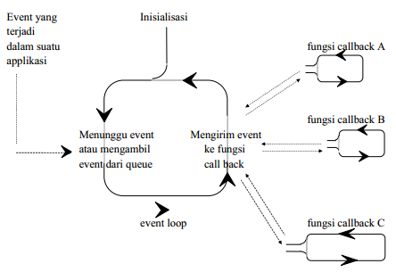
Mekanisme pemrograman berbasis event

Slide 83
Konsep Client/Server
Istilah client/server dipakai untuk menjelaskan berbagai macam topic dalam lingkungan pemrograman.
DLL (Dynamic Link Library) adalah contoh sederhana dari konsep client/server, dimana DLL berfungsi sebagai server dan program aplikasi yang memakai DLL tersebut berfungsi sebagai client.
OLE dan DDE juga memakai konsep client/server dimana aplikasi pemanggil berfungsi sebagai client dan aplikasi yang dipanggil berfungsi sebagai server.
Konsep client/server juga banyak dipakai dalam konteks penyimpanan dan manipulasi database.

Slide 84
Konsep Client/Server
Secara umum, program yang dijalankan pada terminal komputer yang terhubung dalam suatu network.
Client berfungsi sebagai tempat dimana semua proses input dan output data terjadi.
Misalnya, sebuah program yang dibuat dengan PHP berfungsi sebagai aplikasi client yang melakukan proses input dan output data pada suatu server database yang berada dalam network tersebut.
Bagian server dari konsep client/server diartikan sebagai server database yang berfungsi untuk melayani permintaan dari program aplikasi untuk mengambil, memanipulasi dan menyimpan data.
Server database dibayangkan sebagai sebuah kotak hitam yang menyediakan fungsi-fungsi database dalam memanipulasi data.
Suatu server database biasanya didesain untuk mampu melayani user dan transaksi network dalam jumlah besar.

Slide 85
Piranti Interaktif

Slide 86
COMPUTER
Sistem komputer terdiri dari banyak elemen, dan tiap-tiap elemen mempunyai dampak terhadap user dalam suatu sistem
Peralatan interaksi pada komputer dipengaruhi oleh:
Peralatan masukan (input) dan
Keluaran (output) pada suatu sistem komputer.
Sering disebut sebagai peralatan I/O (I/O devices). Peningkatan unjuk kerja CPU tidak akan banyak berarti apabila unjuk kerja peralatan I/O tidak ditingkatkan.
Peralatan interaksi semakin lama semakin memanfaatkan semua faktor ergonomics yang dimiliki oleh manusia

Slide 87
INPUT OUTPUT COMPUTER
Input device
Untuk Penggunaan interaktif digunakan text entry, drawing dan selection dari screen
Input lebih menitik beratkan pada perekaman dan pemasukan data kedalam sistem komputer serta memberikan perintah kepada komputer.
Dengan kata lain pengguna harus dapat berkomunikasi dengan mesin (komputer) dimana komputer harus dapat mengartikannya
Text Entry : Keyboard, speech and handwriting
Pointing : pada dasarnya adalah mouse
Output device
Umumnya printer
Paper output and input: The paperless office and the less paper office:
Different types of printer and their characteristics, character styles and fonts.
Scanner and optical character recognitiion.

Slide 88
MEMORY COMPUTER
Memory
Short term memory : RAM (random access memory)
Long term memory : Tape, Magnetic dan optical disk
Kapasitas terbatasan (related to document and vidio storage)
Access methods do they limit or help the user

Slide 89
PROCESS COMPUTER
Processing
Dampak jika sistem terlalu lama atau terlalu cepat
Keterbatasan pada keecepatan pemrosesan
Jaringan dan dampak pada kinerja sistem

Slide 90
Sistem Komputer Yang Umum
Batch
Data dikumpulkan dalam beberapa waktu
kemudian dikelompokkan untuk dientri dan
di diproses
Contoh :Entri data mahasiswa di UBL
Interactive input (on line)
Data yang diterima langsung di entri dan diproses
Contoh:entri KRS / KPRS

Slide 91
Piranti Input/Output
Didalam konteks IMK, suatu piranti memungkinkan komunikasi antara manusia dan komputer melalui beberapa saluran komunikasi fisik
Diklasifikasikan sebagai:
Piranti masukan (ke komputer), mis: keyboard
Piranti keluaran (dari komputer), mis: speaker

Slide 92

Piranti Input - Keyboard
Pertama kali desain keyboard didasarkan pada rancangan QWERTY, dikembangkan pada tahun 1866 untuk mesin ketik
QWERTY keyboard dirancang untuk mengatasi tombol-tombol yang paling sering ditekan, dalam artian untuk mengurangi kemacetan penekanan
Keyboard akan optimal bilamana tata letak kunci-kuncinya sedemikian rupa sehingga menyebabkan pergantian jari yang menekan tombol akan menghasilkan kecepatan yang maksimal namun dengan ketegangan otot yang minimal. Secara ergonomi, keyboard telah dirancang untuk mengurangi ketegangan otot jari

Slide 93
Piranti Input – Keyboard (2)
Keyboard merupakan piranti terbaik untuk inputan berbentuk teks. Meskipun demikian, penelitian menunjukkan bahwa untuk melaksanakan pekerjaan berbentuk pilihan (mis: dari suatu menu), keyboard lebih lambat, kurang akurat, dan kurang disukai pengguna dibandingkan piranti masukan lainnya

Slide 94

Piranti Input: Mouse
Sebuah mouse menggabungkan dua operasi penting berbasis layar:
Kemampuan menggerakkan kursor, dan
Kemampuan memilih suatu obyek pada layar ke dalam satu piranti
Gerakan mouse pada permukaan datar menentukan gerakan kursor pada layar, mouse umumnya mempunyai 1 sampai 3 tombol pada bagian atas untuk pilihan obyek
Teknologi dasar mouse:
Mekanis
Optis

Slide 95
Piranti Input: Joystick
Sebuah joystick terdiri dari sebuah tuas yang ditanamkan pada sebuah alas
Teknologi dasar joystick:
Pergeseran – gerakan kursor pada layar sepadan dengan gerakan tuas joystick
Daya operasi – tuasnya kaku, namun ketegangan yang menimbulkan tekanan terhadap tuas dikonversikan pada gerakan kursor yang tepat pada layar
Saklar digital – gerakan yang tidak sepadan dari tuas dalam 8 arah dideteksi oleh saklar digital di dalam joystick
Sifat joystick:
Kurang akurat dibandingkan mouse, namun hanya membutuhkan sedikit ruangan
Teknologinya kurang dikembangkan dibandingkan piranti lainnya

Slide 96
Piranti Input: Accupoint
Dikenal sebagai G-stick, accupoint adalah miniatur dari joystick yang diletakkan diantara kunci G dan H pada keyboard. Biasanya dipakai bersama dengan 2 buah tombol dan fungsinya sama dengan mouse
Karena accupoint ditempelkan pada keyboard, maka tidak memerlukan tambahan ruang untuk operasinya
Accupoint dioperasikan cukup dengan 1 jari saja dan tidak memerlukan ruang

Slide 97
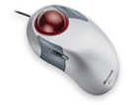
Piranti Input: Trackball
Trackball dapat dilukiskan sebagai gabungan fungsi dari joystick dan mouse. Terdiri atas dasar yang tetap, yang menyangga sebuah bola. Arah rotasi dan kecepatan rotasi menentukan arah dan kecepatan dari gerakan kursor pada layar
Sifat trackball:
Mudah dipelajari
Membutuhkan sedikit ruangan (seperti joystick)
Dilaporkan oleh beberapa peneliti bahwa trackball adalah salah satu piranti penuding yang terefisin (dalam hal ketepatan dan kecepatan)

Slide 98

Piranti Input: Light Pens
Merupakan pena yang membangkitkan informasi ketika ditudingkan pada layar. Ketika light pen ditudingkan pada tampilan CRT, sebuah lensa memfokuskan setiap cahaya yang dipancarkan dari layar menuju sebuah detektor cahaya atau photocell
Ketika pancaran elektron di dalam CRT menyegarkan fosfor pada titik dimana light pen sedang menuding, pertambahan kecerahan menyebabkan suatu signal listrik dikirimkan ke komputer

Slide 99
Piranti Input: Touch Screen
Dapat digolongkan dalam panel sensitif sentuhan
Cara kerjanya adalah dengan mengintrupsi matriks berkas cahaya atau dengan mendeteksi adanya perubahan kapasitansi atau bahkan pantulan ultrasonik
Sifat touch screen:
Mengijinkan koordinasi mata dan tangan secara alamiah
Membutuhkan sedikit atau tanpa tambahan ruang kerja
Dapat menyebabkan kelelahan lengan dengan beban pemakaian yang ekstensif
Dalam mengaburkan layar
Cocok ditempatkan dalam lingkungan yang tidak ramah, mis: mesin pabrik, kabin pesawat, dll
Jari tangan bukan alat penuding yang presisi, terutama untuk untuk menuding bagian-bagian daerah yang kecil

Slide 100
Pemilihan Piranti (cocok dengan pekerjaan)
Jenis Pekerjaan | Piranti Yang Cocok
Masukan numerik | Tombol numerik
Masukan teks | Alphanumerik keyboard (QWERTY)
Seleksi obyek | Mouse, joystick, trackball, light pen
Manipulasi obyek | Mouse, joystick, trackball, light pen
Tracking | Mouse, light pen

Slide 101
Pemilihan Piranti (cocok dengan user)
Aspek penting dari piranti masukan adalah hubungan antara gerakan fisik dari piranti dan kegiatan yang khas pada antarmuka
Langsung vs tidak langsung
Apakah gerakan fisik dari piranti secara langsung berkaitan dengan aksi pada layar?
Absolut vs relatif
Apakah lokasi piranti secara langsung mengendalikan lokasi dari aksi pada layar?

Slide 102
Panduan Memilih Piranti
Pertimbangkan karakteristik dari user sekarang dan masa datang
Cocokkan karakteristik piranti masukan terhadap persyaratan yang diminta
Pertimbangkan penelitian sebelumnya dan unjuk kerja user
Ujilah piranti masukan didalam lingkungan kerja
Optimumkan sifat-sifat piranti yang mudah dimodifikasi

Slide 103
Masukan Berbentuk Suara (Voice Input)
Terdapat 2 kategori utama dari piranti masukan berbentuk suara:
Piranti-piranti pengenalan kata (word recognition) yang mampu merespon ucapan-ucapan secara individu atau perintah-perintah yang menggunakan teknik yang dikenal sebagai speaker verification. Pertama kali sistem akan membangkitkan suatu template untuk mengenali suara user
Piranti pengenalan kalimat (speech recognition) yang mampu mengenali hubungan antar kata terucap didalam kalimat atau frase. Teknik-teknik statistik dipakai dalam hal pola perekaman suara yang akan dicocokkan dengan kata-kata terucap

Slide 104
Piranti Keluaran: Layar Tampilan (1)
Layar tampilan adalah sumber utama informasi dan harus diakui memiliki keterbatasan dibandingkan kertas. Pada dasarnya semua layar tampilan memiliki 3 komponen utama, yaitu:
Pengingat digital (frame buffer)
Layar penampil
Pengendali tampilan (display controller)
Ada 2 macam cara penampilan gambar:
Vector display; pengingat digitalnya berisi daftar tampilan dan program tampilan
Raster display; garis, karakter, dan bentuk-bentuk lain digambar berdasarkan komponen terkecilnya yaitu titik yang sering disebut pixel

Slide 105
Piranti Keluaran: Layar Tampilan (2)
Layar komputer, pada umumnya memiliki karakteristik sbb:
Tidak stabil
Timbul kedip pada saat gambar di refresh
Upayakan gambar yang secara relatif memiliki kontras yang rendah – warna hijau dan hijau tua paling sulit dioptimalkan
Dipengaruhi faktor-faktor lingkungan (seperti refleksi, posisi user, cahaya ruangan, dll)
Rentan terhadap naik turunnya tegangan listrik
Dapat membuat mata cepat lelah
Untuk layar CRT dapat menimbulkan radiasi gelombang elektromagnetik

Slide 106
Piranti Keluaran: Pedoman Warna
Jumlah warna yang ideal maksimum 5-10
Retina mata manusia tidak sensitif terhadap warna merah dan hijau, oleh sebab itu informasi yang dimasukkan untuk mencari perhatian tidak menggunakan warna tersebut (walaupun ada stereotip bahwa merah berarti bahaya atau salah). Warna kuning dan biru bagus untuk warna-warna periperal
Biru sebaiknya tidak dipakai untuk teks yang menyatakan pusat perhatian. Biru sangat cocok untuk warna latar belakang
Pasangan warna yang saling berkomplemen adalah merah/hijau dan kuning/biru
Hindari warna dengan tingkat luminansinya rendah untuk orang tua

Slide 107
4) Kontrak Perkuliahan
a). Tujuan Perkuliahan
b). Metode Pengajaran
c). Metode Penilaian
d). Tugas dan Proyek

Slide 108
Course Goals
Tujuan dari mata kuliah ini adalah :
Mempelajari konteks historis dari human-computer interaction (HCI),
Interaction design,
Cognition,
Prinsip-prinsip dan
Teknik-teknik dalam HCI,
HCI design experiment,
Evaluation,
Usability testing,
Aspek social dalam HCI, dan
Design issues.

Slide 109
Learning Outcomes Diharapkan mahasiswa mampu:
Menjelaskan mengapa pengembangan perangkat lunak yang berfokus pada manusia (human-centered) adalah penting.
Merangkum prinsip-prinsip dasar psikologi dan interaksi sosial.
Menggunakan prinsip-prinsip dalam menganalisis interaksi manusia: affordance, conceptual model, feedback, dan lainnya.
Mendefinisikan proses desain yang berfokus pada pengguna (user-centered design process) dengan kondisi bahwa pengguna aplikasi tidak sama dengan pengembang aplikasi.
Merancang desain alternatif atas sebuah sistem dengan menggunakan prinsip-prinsip desain interaksi.

Slide 110
Metode Pengajaran
Tatap muda di kelas
Memberikan framework atau roadmap untuk mengorganisasi informasi mengenai perkuliahan
Menjelaskan subjek dan perkuat gagasan besar yang penting
Bimbingan dan Arahan
Meminta mahasiswa mengungkapkan apa yang belum dimengerti, sehingga Dosen dapat membantunya
Mempersilakan mahasiswa mempraktikkan keterampilan yang diperlukan untuk menguasai penerapannya

Slide 111
Metode Penilaian IMK SI4A

Slide 112
Metode Penilaian

Slide 113
Tata Tertib Perkuliahan
Masuk sesuai jadwal 13.35 WIB, Toleransi keterlambatan adalah 15 menit.
Pakaian bebas rapi berkerah, bersepatu.
Segala macam bentuk ijin ketidakhadiran diharuskan dengan alasan yang jelas
Setiap mahasiswa dilarang mencontek dalam pengerjaan tugas dan ujian, jika terjadi maka pengerjaan tugas dan ujian akan dikurangi 20% atau Gugur.
Setiap mahasiswa dilarang melakukan tindakan plagiat atas pengerjaan tugasnya, jika terjadi maka pengerjaan tugas akan dikurangi 20% atau Gugur.
Setiap mahasiswa wajib mengerjakan ujian dan tugas baik tugas mandiri ataupun berkelompok.
Wajib untuk bertutur kata yang sopan dan santun didalam kelas dan berpakaian rapih dan sopan

Slide 114
Tugas
Tugas personal akan diberikan pada waktu perkuliahan

Slide 115
5) Kebutuhan Software

Slide 116
Kebutuhan Software
Design Tools
Balsamiq Mockups

Slide 117
6) Contact

Slide 118
Contact
Bahan Kuliah : github.com/doniaft
Email : doniaft@gmail.com
WA/Telegram :
Komting SI4B: Viki Wahyudi : 0858 0716 0919
Komting SI4A: Fatichin : 0857 3506 6395

Slide 119
7) Referensi

Slide 120
Referensi (1)
Rogers, Y., Sharp, H., & Preece, J. (2011). Interaction Design: Beyond Human-Computer Interaction. (3rd ed.). Wiley.
Andy Downtown, Graham Leedham, “Human Aspects of Human Computer Interaction” in Engineering the Human Computer Interface, Mc Graw Hill International Editions, 2003
Insap Santosa, Interaksi Manusia dan Komputer; Teori & Praktek, ANDI Yogyakarta
MacKenzie, I. S. (2013). Human-computer interaction: An empirical research approach. Morgan Kaufman.
Shneiderman, B. (2010). Designing the user interface: Strategies for effective human-computer interaction 5th edition. Addition-Wesley.
Norman, D. A. (2002). The design of everyday things. Basic Books.
Shneiderman, B. (2003). Leonardo's laptop: Human needs and the new computing technologies. The MIT Press.
Nielsen, J. (1993). Usability engineering. Morgan Kaufmann.

